Slide 1

Containerization: Docker. Часть №3.
Иван Кукулевский

Slide 2
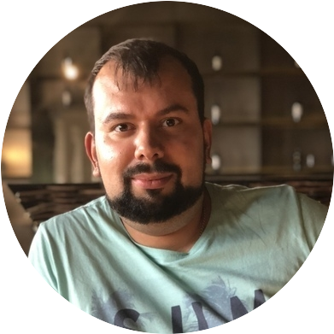
Иван Кукулевский
Senior DevOps Engineer
В ИТ больше 8 лет
Больше 3 лет работаю DevOps инженером
Основной мой стек технологий:
AWS, Microsoft Azure, VMware vSphere ESXi
Teamcity, Azure DevOps (VSTS), Octopus
Docker, Kubernetes
Terraform, Ansible, PowerShell DSC, Puppet
MS SQL, MySQL, ElasticSearch
Bash, PowerShell, Python
Zabbix, Nagios, GrayLog, Splunk
Много путешествую и много занимаюсь самообразованием
i.kukulevskyy@gmail.com
https://github.com/ikukulevskyi/devopscamp-docker

Slide 3

РЕГЛАМЕНТ
Длительность:
Понедельник, 8 Апреля с 18:00 по 21:00
Среда, 10 Апреля с 18:00 по 21:00
Пятница, 12 Апреля с 18:00 по 21:00
Тайминг:
18:00-19:00 – Первая часть
19:00-19:10 – Перерыв
19:10-20:00 – Вторая часть
20:00-20:10 – Перерыв
20:10-21:00 – Третья часть

Slide 4

План нашего курса
Введение в Docker, контейнеры и виртуальные машины, архитектура Docker
Docker Hub. Установка и настройка Docker. Жизненный цикл контейнера, управление Docker images и Docker containers
Создание нашего первого Docker image. Работа с несколькими Docker images. Упаковка индивидуального контейнера
Запуск контейнерных команд с Docker. Предоставление нашего контейнера с перенаправлениями портов и томами.
Написание Dockerfile
Запуск нескольких контейнеров как один сервис Docker Compose
Оркестрация контейнеров Docker Swarm
Домашние задания в конце каждой презентации и взаимно зависимы друг от друга

Slide 5
Не большие правила
Телефон без звука
Взаимоуважение
Пунктуальность
Активность
Критикуя — предлагай
Позитивный настрой
Говорит кто-то один

Slide 6
Home Task Feedback
Имя и Фамилия
Получилось ли все сделать по домашнему заданию
С какими сложностями столкнусь
Что дополнительно получилось изучить

Slide 7

Docker Base Images
scratch – это основной базой Docker image, и он имеет 0 файлов и 0 размеров.
busybox – минимальный Unix размер 2.5 MB и около 10000 файлов.
debian:stretch – последний (version 9) Debian, размер 122 MB и около 18000 файлов.
alpine:latest – Alpine Linux, всего лишь 8 MB и имеет доступ к хранилищу пакетов

Slide 8
Инструкии Dockerfile
.dockerignore
FROM - Устанавливает базовое изображение для последующих инструкций
RUN - выполнить любые команды в новом слое поверх текущего изображения и зафиксировать результаты.
CMD - предоставить значения по умолчанию для исполняющего контейнера.
EXPOSE - сообщает Docker, что контейнер прослушивает указанные сетевые порты во время выполнения.
ENV - устанавливает переменную окружения.
ADD - копирует новые файлы, каталоги или удаленный файл в контейнер. Обнуляет кэши.
COPY - копирует новые файлы или каталоги в контейнер.
ENTRYPOINT - настраивает контейнер, который будет работать как исполняемый файл.
VOLUME - создает точку монтирования для подключенных извне томов или других контейнеров.
USER - устанавливает имя пользователя для следующих команд RUN / CMD / ENTRYPOINT.
WORKDIR - устанавливает рабочий каталог.
ARG - определяет переменную во время сборки.
ONBUILD - добавляет инструкцию триггера, когда изображение используется в качестве основы для другой сборки.
STOPSIGNAL - устанавливает сигнал системного вызова, который будет отправлен в контейнер для выхода.
LABEL - применяет key/value метаданные для images, containers или daemons.

Slide 9
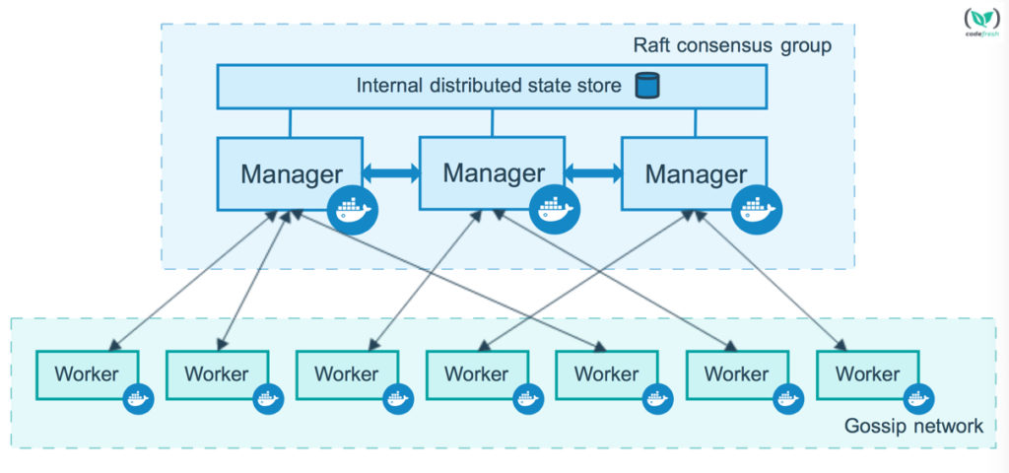
Кластеризация - Docker Swarm Mode (режим роя)
https://docs.docker.com/engine/swarm/

Slide 10
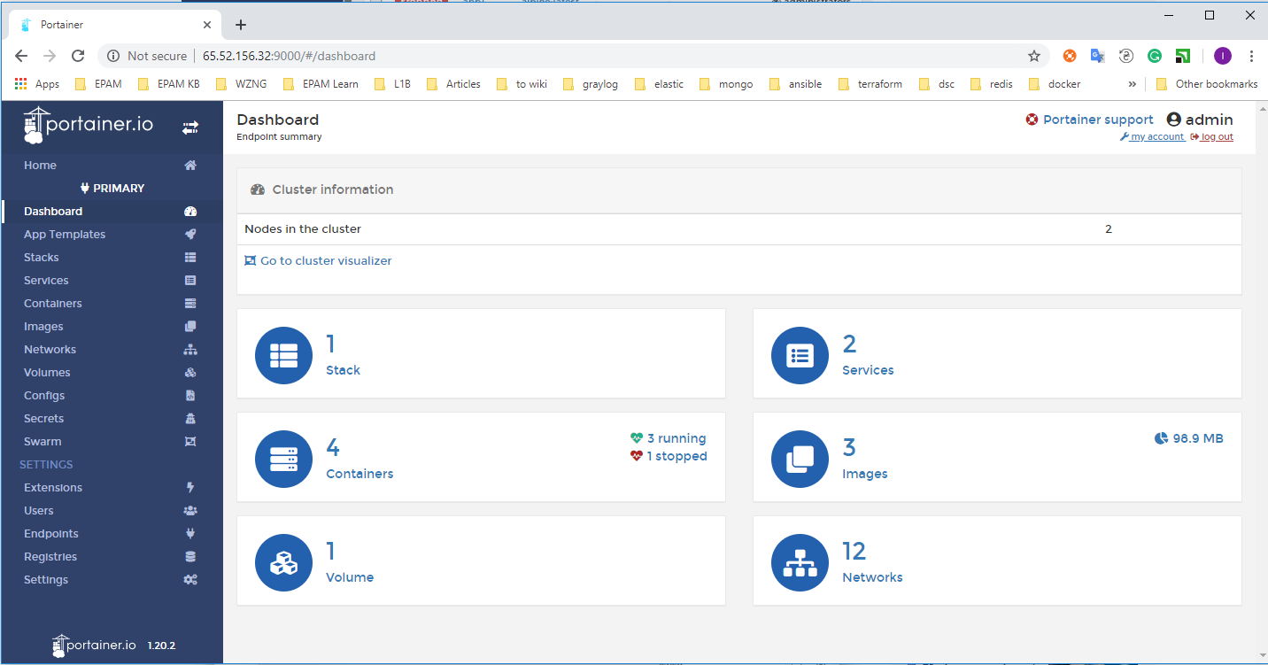
Portaine Web UI для Docker swarm
Portainer (ранее известен как UI for Docker) — самый популярный веб-интерфейс для работы с Docker-хостами и кластерами Docker Swarm. Запускается очень просто — развёртыванием Docker-образа, которому в качестве параметра передаётся адрес/сокет Docker-хоста. Позволяет управлять контейнерами, образами (умеет забирать их из Docker Hub), сетями, томами, секретами. Поддерживает Docker 1.10+ (и Docker Swarm 1.2.3+). При просмотре контейнеров для каждого из них доступна базовая статистика (использование ресурсов, процессы), логи, подключение к консоли (веб-терминал xterm.js). Имеются свои списки доступов, позволяющие ограничивать пользователям Portainer права на различные операции в интерфейсе.

Slide 11
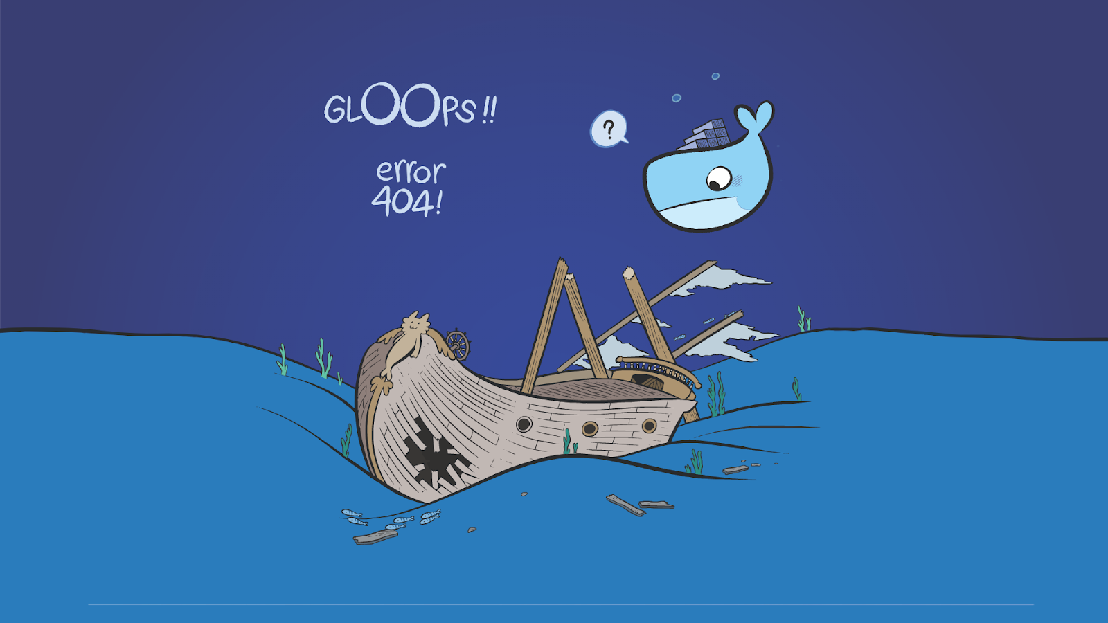
Live Demo!!!
Notes:
The following command runs an ubuntu container, attaches interactively to your local command-line session, and runs /bin/bash.
$ docker run -i -t ubuntu /bin/bash
When you run this command, the following happens (assuming you are using the default registry configuration):
If you do not have the ubuntu image locally, Docker pulls it from your configured registry, as though you had run docker pull ubuntu manually.
Docker creates a new container, as though you had run a docker container create command manually.
Docker allocates a read-write filesystem to the container, as its final layer. This allows a running container to create or modify files and directories in its local filesystem.
Docker creates a network interface to connect the container to the default network, since you did not specify any networking options. This includes assigning an IP address to the container. By default, containers can connect to external networks using the host machine’s network connection.
Docker starts the container and executes /bin/bash. Because the container is running interactively and attached to your terminal (due to the -i and -t flags), you can provide input using your keyboard while the output is logged to your terminal.
When you type exit to terminate the /bin/bash command, the container stops but is not removed. You can start it again or remove it.
Create the docker group.
sudo groupadd docker
Add your user to the docker group.
sudo usermod -aG docker $USER
Log out and log back in so that your group membership is re-evaluated.
Verify that you can run docker commands without sudo.
docker run hello-world
If you initially ran Docker CLI commands using sudo before adding your user to the docker group, you may see the following error, which indicates that your ~/.docker/ directory was created with incorrect permissions due to the sudo commands.
WARNING: Error loading config file: /home/user/.docker/config.json -
stat /home/user/.docker/config.json: permission denied
To fix this problem, either remove the ~/.docker/ directory (it is recreated automatically, but any custom settings are lost), or change its ownership and permissions using the following commands:
$ sudo chown "$USER":"$USER" /home/"$USER"/.docker -R
$ sudo chmod g+rwx "/home/$USER/.docker" -R

Slide 12
Часть №3. Домашнее задание
Создать Docker Swarm с двух VM
Развернуть Portaine Web UI для Docker Swarm
Подключить свой репозиторий
Развернуть Dockerfile с контейнером (делали на предыдущем уроке)
Развернуть docker-compose файл (делали на предыдущем уроке)
Добавить несколько реплик для web сервиса и протестировать отказоустойчивость
Отправить скриншоты по каждому степу задания на почту лектора (почтовый ящик указан во втором слайде) с темой - [DevOps Camp] Имя Фамилия Part3
Deadline – 14.04.2019 до 23:59
Ссылка на github с командами которые выполнялись на уроке указана во втором слайде

Slide 13
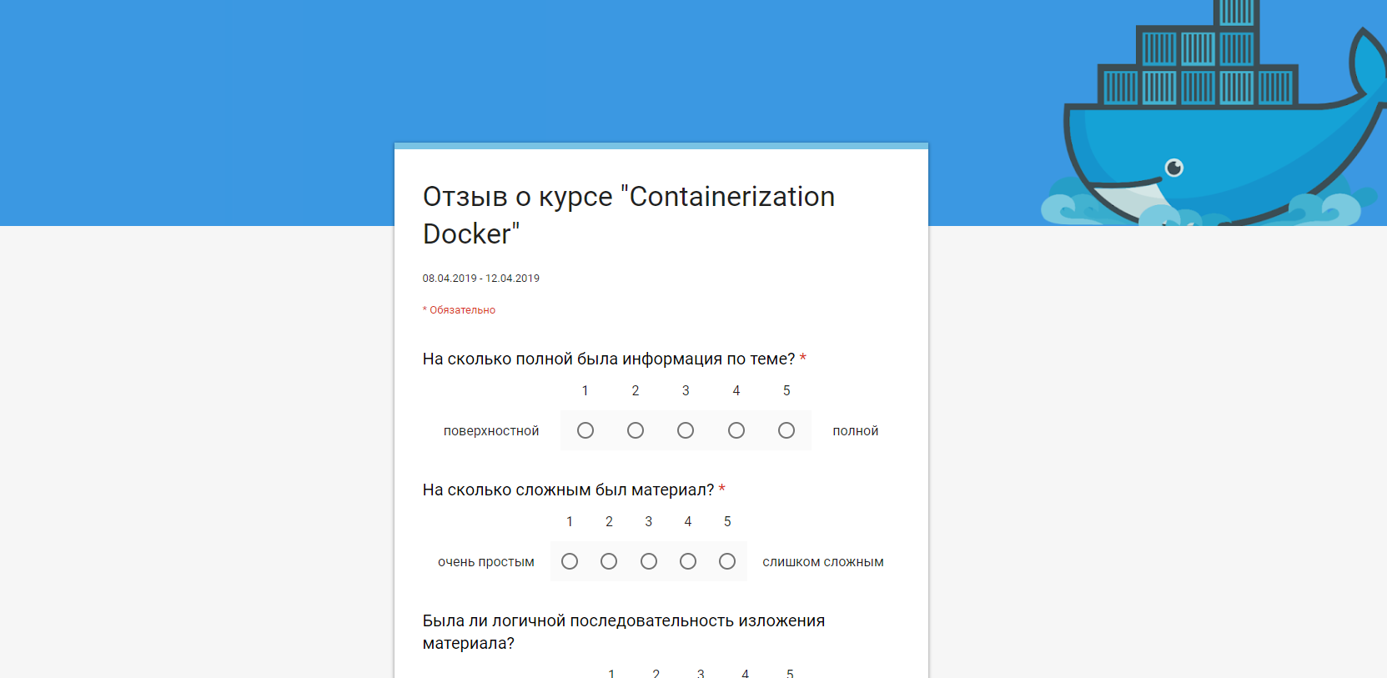
Отзыв о курсе "Containerization Docker"
https://docs.google.com/forms/d/e/1FAIpQLSd1U7viibUmIm9NwmHWs_4vQWle9wShT3U-f8ioUwOKAnLX-w/viewform

Slide 14
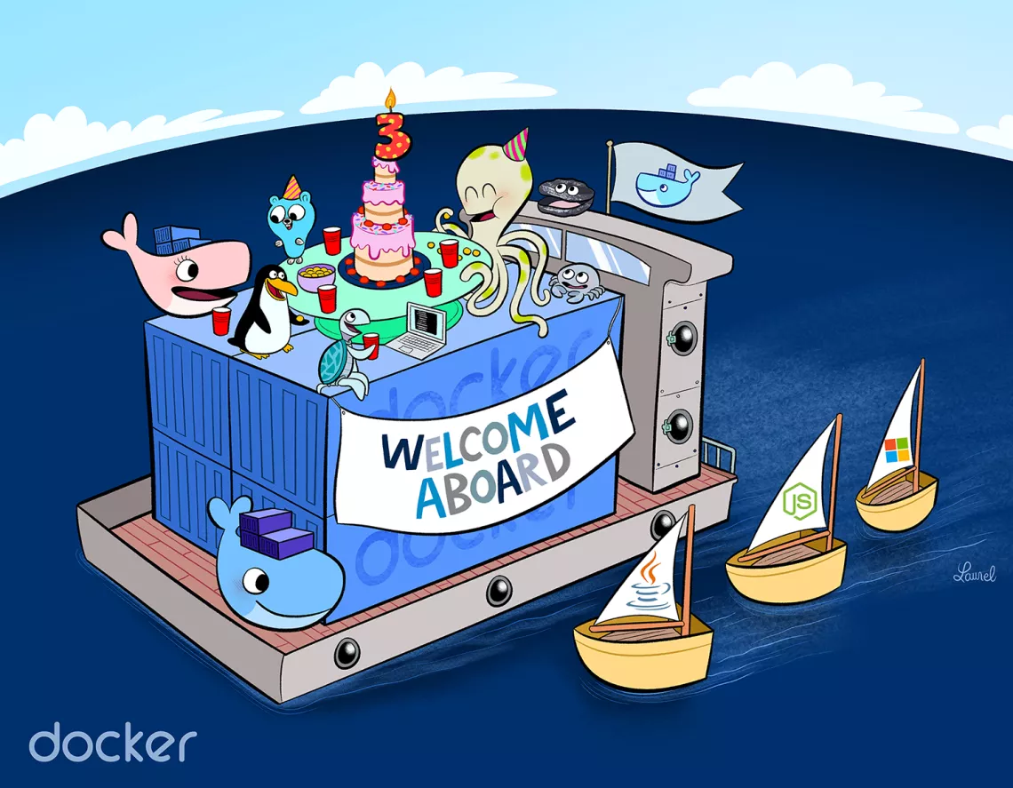
Я жду Ваши вопросы?)

Slide 15
Спасибо за внимание!

